Slide 1
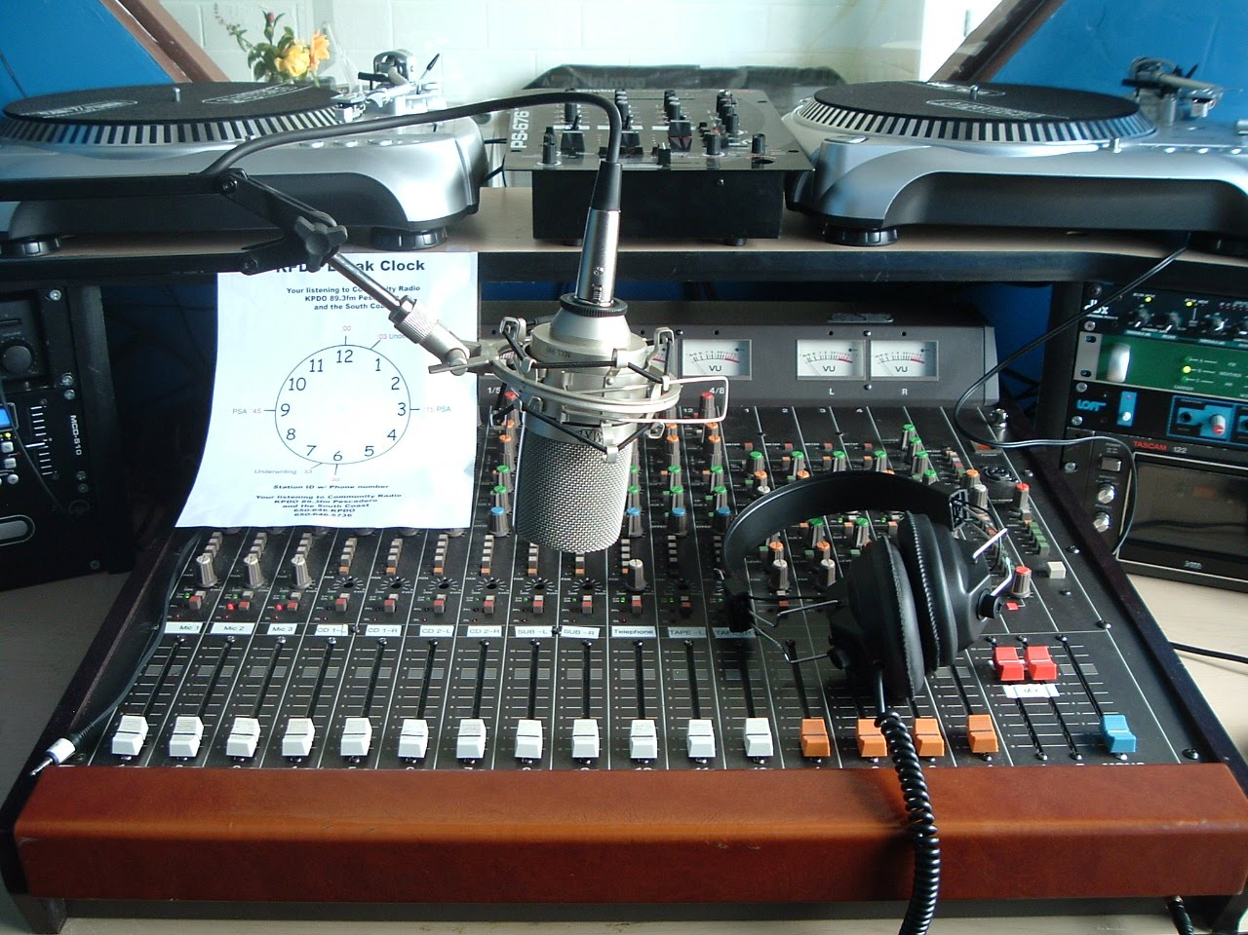
Bisnis Siaran Radio
& Karakteristik Radio sebagai Media
Prepared by
Oktaviana Purnamasari, S.Sos, M.Si
May 14th , 2013

Slide 2
Pengertian Siaran Radio
Kata “siaran” merupakan padanan dari kata “broadcast‟ dalam bahasa Inggris.
Penyiaran yang merupakan padanan kata “broadcasting” memiliki pengertian sebagai:
Kegiatan pemancarluasan siaran melalui sarana pemancaran dan/atau sarana transmisi di darat, laut atau di antariksa dengan menggunakan spektrum, frekuensi radio (sinyal radio) yang berbentuk gelombang elektromagnetik yang merambat melalui udara, kabel, dan atau media lainnya untuk dapat diterima secara serentak dan bersamaan oleh masyarakat, dengan perangkat penerima siaran.

Slide 3
Pengertian Siaran Radio
Dengan demikian, yang disebut dengan siaran radio adalah:
Kegiatan pemancarluasan serangkaian pesan dalam bentuk suara, baik yang bersifat interaktif maupun yang tidak, yang dapat diterima melalui perangkat penerima siaran secara serentak.
Dengan definisi itu, maka ada lima syarat untuk dapat terjadinya penyiaran,
yaitu :
a. Ketersediaan spektrum frekuensi radio
b. Ketersediaan sarana pemancar atau transmisi
c. Adanya program atau acara
d. Ketersediaan perangkat penerima
e. Harus dapat diterima secara serentak/bersamaan

Slide 4
Spektrum / Frekwensi
Spektrum frekuensi dapat diartikan sebagai jalur atau jalan tempat merambatnya sinyal yang membawa suara atau gambar.
Jalur ini tersebar di udara dan tidak terlihat atau terasa oleh indra manusia
Tidak semua orang dapat menggunakan spektrum frekuensi radio, karena jumlahnya terbatas.
Oleh karena itu penggunaannya harus diatur dan diawasi.
Menurut Undang-undang Penyiaran, spektrum frekuensi radio adalah
Kumpulan pita frekuensi radio, yang berbentuk gelombang elektromagnetik, serta memiliki lebar tertentu. Spektrum frekuensi radio terdiri atas kanal frekuensi radio yang ditetapkan untuk suatu stasiun radio.
Spektrum radio saat ini diatur oleh Departemen Komunikasi dan Informasi.

Slide 5
Pemancar / Transmisi
Pemancar untuk kegiatan penyiaran biasanya dimiliki oleh stasiun radio.
Sedangkan Sydney W. Head dan Christopher Sterling menyimpulkan broadcasting sebagai suatu kesatuan (secara sendiri, bersama, korporasi, atau lembaga yang bukan lembaga pemerintah) yang diberi izin oleh pemerintah untuk mengorganisir, dan menjadwal program bagi komunitas tertentu, sesuai dengan rencana yang sudah disetujui dan menyiarkannya untuk penerima radio tertentu, sesuai dengan standar yang sudah ditetapkan.
Dari definisi-definisi itu, dapat disimpulkan bahwa unsur-unsur elemen stasiun penyiaran radio meliputi :
- Izin - Kepemilikan
- Fungsi
- Kegiatan Penyiaran
- Audiens yang dituju

Slide 6
Jenis-jenis Stasiun Radio
Stasiun radio milik pemerintah (RRI / Radio Republik Indonesia)
Stasiun radio milik swasta
Stasiun radio milik komunitas / radio komunitas

Slide 7
Radio Republik Indonesia
Radio Republik Indonesia (RRI) adalah stasiun radio milik pemerintah Indonesia. RRI didirikan pada tanggal 11 September 1945. Slogan RRI adalah "Sekali di Udara, Tetap di Udara".

Slide 8
Radio Republik Indonesia
Dewasa ini RRI mempunyai 60 stasiun penyiaran dan stasiun penyiaran khusus yang ditujukan ke Luar Negeri yakni "Suara Indonesia".
RRI di daerah hampir seluruhnya menyelenggarakan siaran dalam 3 program, yaitu:
1. Programa Daerah yang melayani segmen masyarakat yang luas sampai pedesaan,
2. Programa Kota (Pro II) yang melayani masyarakat di perkotaan, dan
3. Programa III (Pro III) yang menyajikan berita dan informasi (News Channel) kepada masyarakat luas.
Di Jakarta, terdapat 6 programa yaitu:
1. Programa I untuk pendengar di Propinsi DKI Jakarta Usia Dewasa,
2. Programa II untuk segment pendengar remaja dan pemuda
3. Programa III khusus berita dan informasi,
4. Programa IV kebudayaan,
5. Programa V untuk saluran pendidikan, dan
6. Programa VI Musik Klasik dan Bahasa Asing.
Sedangkan “Suara Indonesia" (Voice of Indonesia) menyelenggarakan siarannya sendiri.

Slide 9
Radio Komunitas
Radio komunitas adalah stasiun siaran radio yang dimiliki, dikelola, diperuntukkan, diinisiatifkan dan didirikan oleh sebuah komunitas.
Pelaksana penyiaran (seperti radio) komunitas disebut sebagai lembaga penyiaran komunitas.
Radio komunitas juga sering disebut sebagai radio sosial, radio pendidikan, atau radio alternatif. Intinya, radio komunitas adalah "dari, oleh, untuk dan tentang komunitas".

Slide 10
Radio Komunitas
Radio komunitas adalah stasiun siaran radio yang dimiliki, dikelola, diperuntukkan, diinisiatifkan dan didirikan oleh sebuah komunitas.
Pelaksana penyiaran (seperti radio) komunitas disebut sebagai lembaga penyiaran komunitas.
Radio komunitas juga sering disebut sebagai radio sosial, radio pendidikan, atau radio alternatif. Intinya, radio komunitas adalah "dari, oleh, untuk dan tentang komunitas".

Slide 11
Radio Komunitas VS Radio Swasta
Terdapat beberapa perbedaan antara radio komunitas dan radio swasta, yakni:
Pengelolaan radio komunitas memperhatikan aspek keterlibatan warga atau komunitas. Tujuan kegiatan penyiaran di radio komunitas melayani kebutuhan informasi warganya sehingga keterlibatan mereka dalam merumuskan program sangat penting.
Hal berbeda terjadi di dunia radio swasta, lembaga ini berdiri untuk meraih pendengar sebanyak-banyaknya sehingga aspek rating sangat diperhitungkan karena. hidup dan matinya radio swasta terletak pada pemasukan iklan.
Singkat kata, radio komunitas mengutamakan kepentingan dan kebutuhan warga di wilayah tempat radio tersebut sementara radio swasta diarahkan kepada segmen pasar.
Radio komunitas menyajikan tema-tema yang dibutuhkan warga setempat, acapkali bahasa yang digunakan oleh penyiar mengikuti dialek lokal dan kebiasaan berbicara setempat. Hal berbeda banyak radio radio swasta cenderung mengikuti gaya bicara orang kota (Jakarta) supaya terlihat modern dan gaul.

Slide 12
Contoh Radio Komunitas
Saat ini di Indonesia terdapat lebih dari 300 radio komunitas. Radio-radio komunitas tersebut tersebar di seluruh wilayah Indonesia yang sebagian di antaranya telah mengorganisasikan diri dalam organisasi Jaringan Radio Komunitas Indonesia (JRKI), Jaringan Independen Radio Komunitas (JIRAK CELEBES), Forum Radio Kampus Bandung, dan lain-lain.
Jaringan Radio Komunitas Lampung (JRKL)
Berikut ini adalah radio-radio komunitas yang menjadi anggota JRKL
1. Radio Suara Kota FM
2. Radio Pelangi FM
3. Radio Bimantara FM
4. Radio Gema Lestari FM
5. Radio Suara Petani FM
6. Radio Klatak FM
* Jaringan Radio Komunitas Pesantren

Slide 13
Radio Swasta
Radio swasta adalah radio yang kepemilikannya berada di tangan swasta / lembaga non pemeritah yang biasanya bertujuan untuk kepentingan bisnis.
Saat ini radio swasta telah banyak yang memiliki segmentasi tersendiri sesuai dengan profil pendengar yang dituju, misalnya: radio anak muda, radio musik, radio berita, dsb.

Slide 14
Karakteristik Radio sebagai Sebuah Media

Slide 15
Kelebihan Radio
Memiliki audience yang selektif
Dibanding medium lainnya radio memiliki pendengar yang spesifik. Radio Delta
FM misalny a, memiliki pendengar orang-orang berusia matang kelas menengah atas.
2. Merupakan media yang intrusif
Biasanya pendengar radio akan terekspose dengan iklan saat di tengah-tengah siaran.
Namun iklan di radio dapat hadir di tengah-tengah siaran tanpa mengakibatkan
orang beralih ke siaran lainnya.
3. Biaya produksi rendah
Dibanding TV, biaya produksi iklan radio jauh lebih murah.
4. Dapat mendukung kampanye iklan dengan menggunakan medium lain seperti TV dan
iklan cetak. Radio berfungsi sebagai reminder iklan TV yang telah diputar juga iklan
cetak yang telah ditayangkan
5. Radio adalah medium yang fleksibel
Pengiklan dapat menyiarkan iklannya sesuai dengan jam yang dikehendaki. Misalnya
menyiarkan iklan Pizza sesaat sebelum jam makan siang.
6. Imajinatif
Radio memberikan ruang kreatif unik bagi pengiklan. Karena tanpa visual dan hanya mengandalkan suara, radio memiliki efek theater of mind yang mengundang imajinasi pendengarnya.
7. Bersifat mobile/bergerak
Radio dapat dibawa ke mana saja, dalam perjalanan di mobil, ditaruh di toko, rumah, dll

Slide 16
Kekurangan Radio
1. Lack of Pictures
Pengiklan tidak dapat mendemonstrasikan produknya di radio
2. Menyiarkan iklan hanya sekilas
Pendengar tidak mempunyai waktu untuk mencatat berbagai info yang disajikan di
iklan radio seperti no telepon dealer, alamat toko dll
3. Radio terbagi-bagi dalam banyak stasiun radio
Jumlah stasiun radio yang sangat banyak menyulitkan pengiklan untuk memilih radio
supaya tidak tumpang tindih segmen pemirsa yang hendak dituju
4. Local area service
Karena peraturan pemerintah menetapkan jangkauan radio, maka iklan radio harus
disebar di beberapa daerah yang kadang-kadang berbeda pola siarannya
5. Bukti iklan sulit
Pengiklan sulit membuktikan stasiun radio telah mengiklankan spot iklan sesuai
pesanan. Berbeda dengan majalah atau koran yang bukti iklannya bisa diminta
pengiklan sesuai nomor pemuatan.

Slide 17
Tugas di Kelas
Diskusikan dengan kelompok Anda, segmentasi & profil pendengar radio swasta berikut ini:

